Slide 1
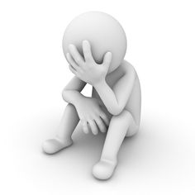
Детские ссоры в школе. Что делать?

Slide 2
Конфликт — ситуация, в которой каждая из сторон стремится занять позицию, несовместимую и противоположную по отношению к интересам другой стороны.
Конфликт — особое взаимодействие индивидов, групп, объединений, которое возникает при их несовместимых взглядах, позициях и интересах.

Slide 3
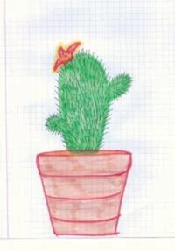
«Кактус» графическая методика М.А. Панфиловой
Цель – выявление состояния эмоциональной сферы ребенка, выявление наличия агрессии, ее направленности и интенсивности.
Инструкция.
На листе бумаги (формат А4) нарисуй кактус, такой, какой ты его себе представляешь!
Вопросы и дополнительные объяснения не допускаются. Ребенку дается столько времени, сколько ему необходимо.

Slide 4
Обработка результатов и интерпретация
Положение рисунка на листе бумаги. Положение кактуса относительно горизонтальной середины листа говорит об уровне самооценки рисовавшего. Адекватная самооценка – кактус расположен примерно посередине листа.

Slide 5
Люди с заниженной самооценкой, подверженные комплексам неполноценности, склонны рисовать внизу страницы.
Рисунки тех, у кого самооценка завышена, стремятся к верху

Slide 6
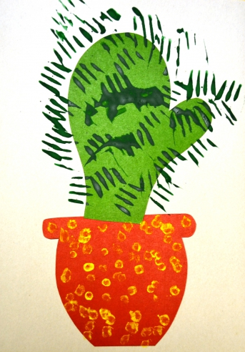
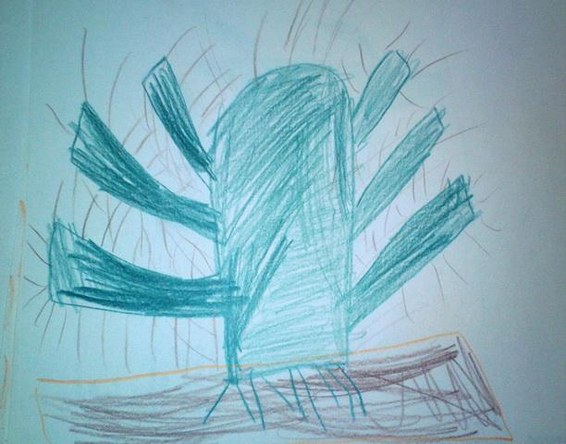
Размер рисунка
Тоже может рассказать об уровне самооценки. Если кактус занимает менее 1/3 страницы, то этот человек, возможно, испытывает комплексы по отношению к себе. Более 2/3 страницы кактус занимает, наоборот, у тех, кто стремиться выделиться, подчеркнуть свое превосходство, лидерство.

Slide 7
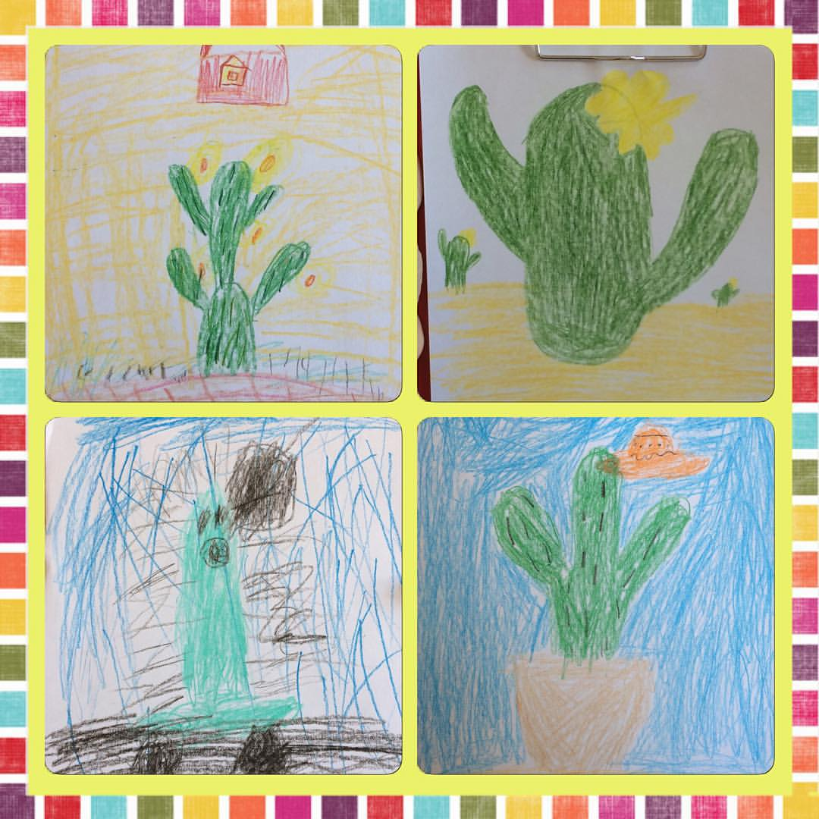
Характер линий
Четкая, практически непрерывная линия свойственная людям с «твердой рукой» - уверенным, решительным. Если на кактусе Вы видите штриховку, то этот человек может быть подвержен состоянию тревожности и беспокойства. Об импульсивности может свидетельствовать нечеткая, прерывистая линия.

Slide 8
Иголки
их количество, форма и направление говорят об уровне агрессии. Большие (по отношению к общим пропорциям кактуса), толстые, длинные, ядовитые, особенно подчеркнутые - такие иголки с большей долей вероятности нарисует человек, испытывающий злость, агрессию, раздражение. Она может быть выражена в его обычном поведении, а может быть и скрыта как неприемлемая форма взаимодействия. О направленности агрессии Вы можете узнать по направлению роста иголок. Иголки растут вверх – агрессия направлена к людям, стоящим выше человека по статусу (родители, начальство), социальному и материальному положению; в стороны – на ровесников, коллег, «равных»; вниз – на более слабых, зависимых, нижестоящих по социальной иерархии (подчиненных, детей, животных).

Slide 9
Где растет кактус
Домашний кактус, растущий в горшочке обычно рисуют люди, стремящиеся к защите, обретению домашнего тепла и уюта, семьи и близкого окружения. Если кактус растет в диких условиях (в пустыне) – для таких людей характерно переживание одиночества, сосредоточенность на себе, замкнутость. Впрочем, если по соседству с «диким» кактусом растут другие кактусы, растения, есть еще живые объекты (животные, люди), это может означать, что человек стремиться к обретению личной свободы, независимости, стремиться стать сильным и самостоятельным.

Slide 10
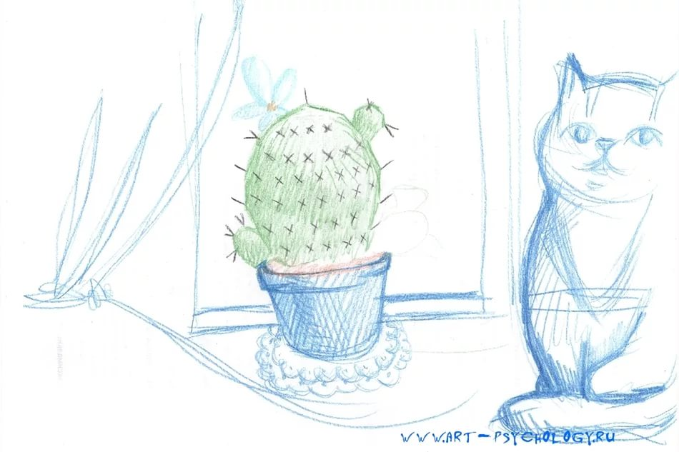
Толкование цветовой гаммы
Цвет растения говорит о том, насколько подвижной психикой обладает ребёнок:
зелёный символизирует постоянство и уверенность;
фиолетовый – у ребенка тревожность
украшения, цветы, необычная окраска кактуса проявляется у тех, кто склонен к нарциссизму, проявлению женственности и кокетства.

Slide 11
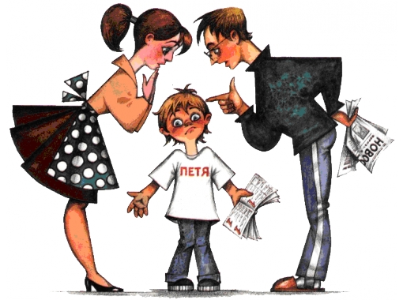
Родители, помните!
Ваша задача состоит в том, чтобы содействовать гармоничному состоянию вашего ребенка и доброжелательной обстановке вокруг!
Не побуждайте ребенка к мести за обиду!!!

